Slide 1
応用演習(異常検知)

Slide 2
異常検知とは？
AIにおける異常検知とは、通常のパターンや振る舞いから外れたデータを特定する技術です。これは、予測される正常なデータを学習し、それと異なる挙動や値を「異常」として検出する仕組みです。主な用途には、以下のようなものがあります：
産業分野: 機械や設備の故障予測
セキュリティ: 不正アクセスやサイバー攻撃の検出
医療: 患者の異常な健康状態の特定
金融: 不正な取引や詐欺の検出

Slide 3
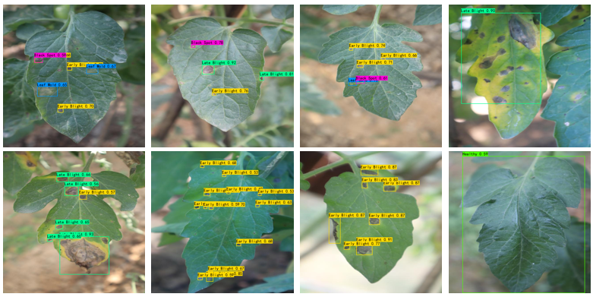
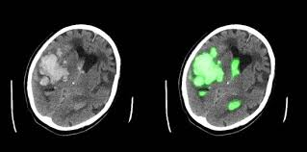
異常検知
教師なし
様々
尾野・服部
異常検知
分類
物体検出
教師あり
松井
セグメンテーション
林

Slide 4
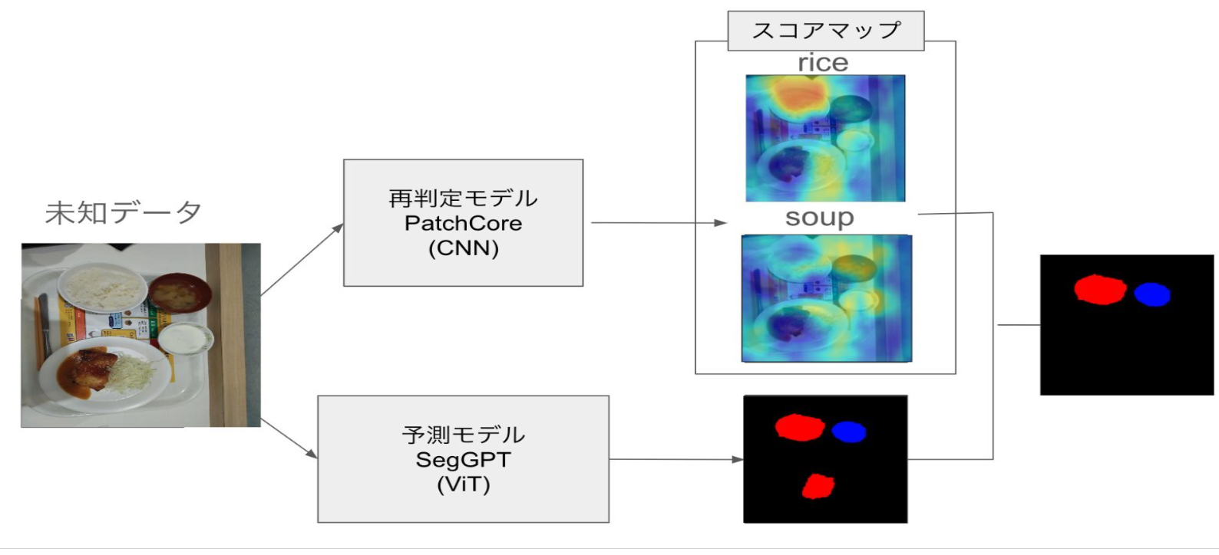
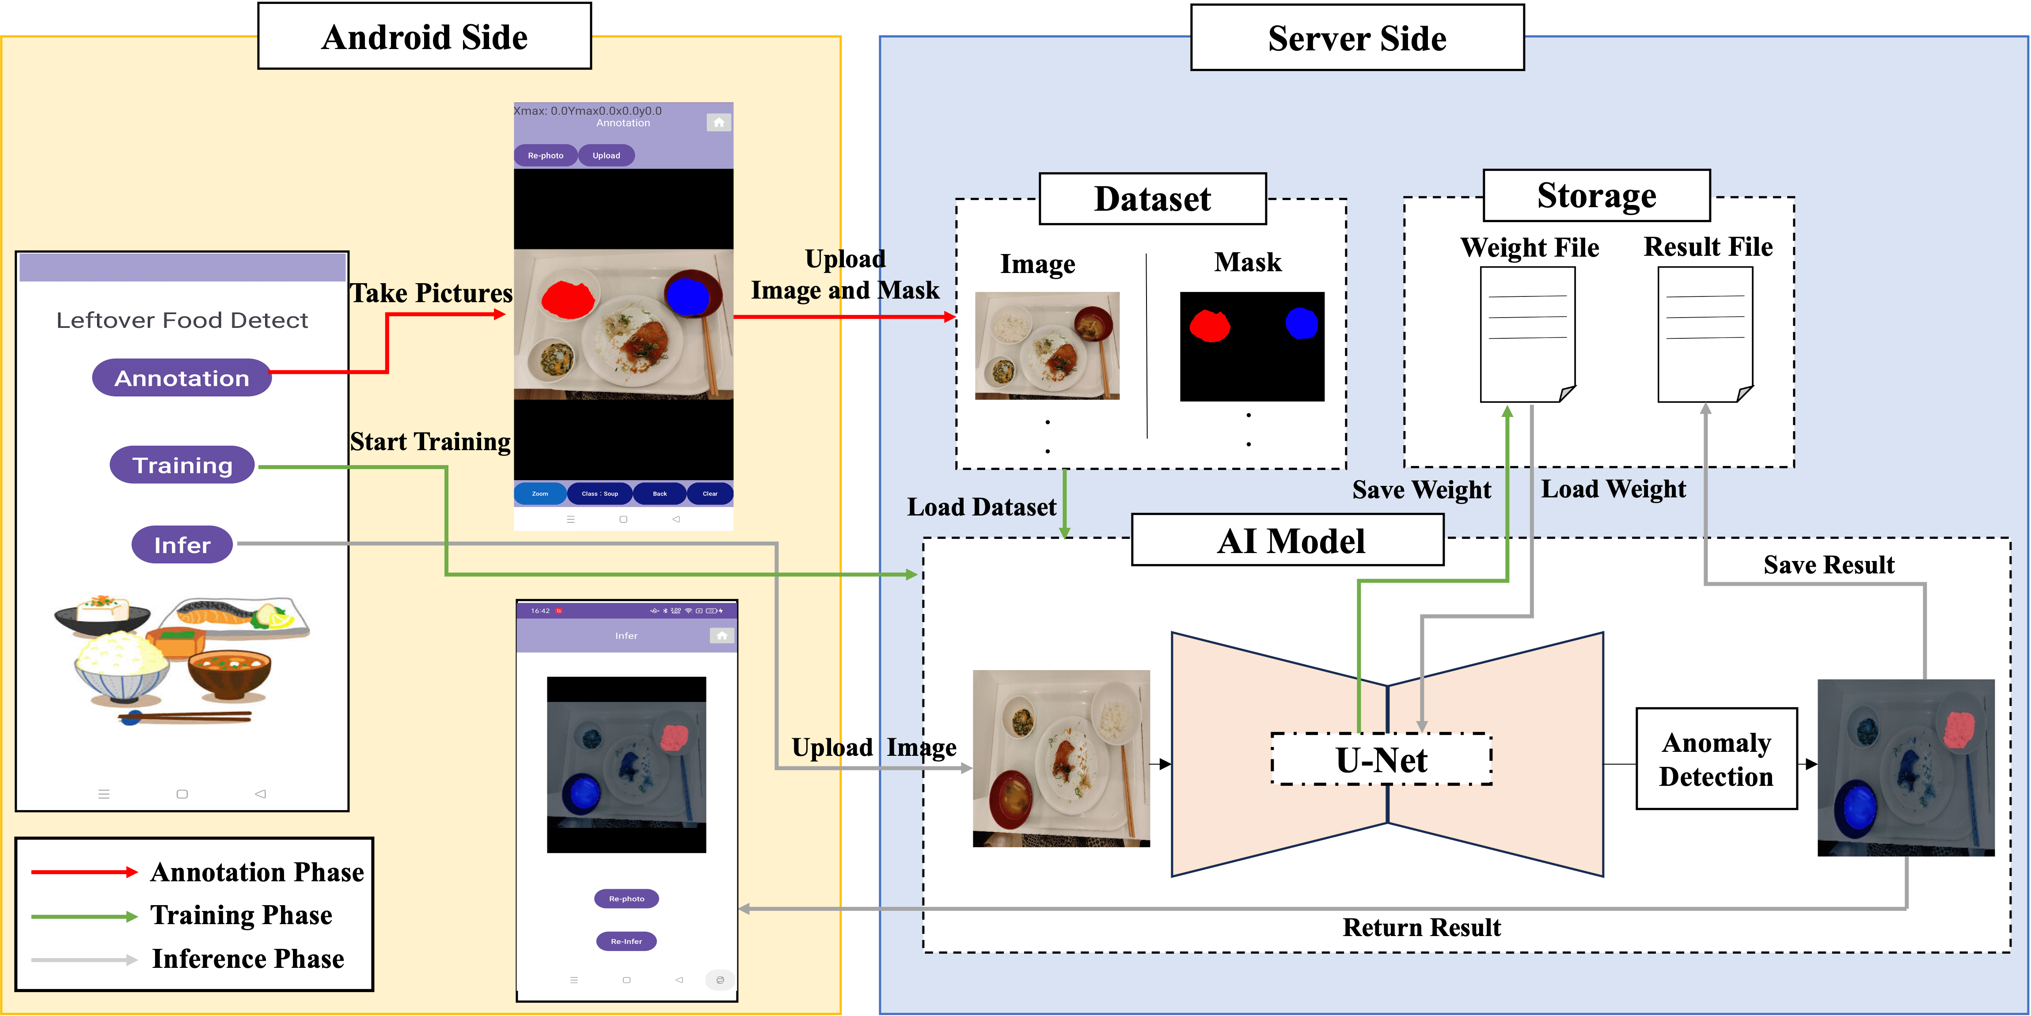
研究紹介（林）
テーマ：セグメンテーションを用いた残飯量測定
課題：セグメンテーションは学習データを用意することが大変！
IoT系
AI系
Androidでアノテーション、
学習、推論が可能にするシステム
少ないデータで学習可能なモデル

Slide 5
今回
教師なし
様々
尾野・服部
異常検知
分類
物体検出
教師あり
松井
セグメンテーション
林

Slide 6
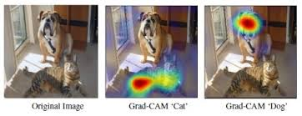
分類 ＋ 可視化(Grad-CAM)
深層学習モデルは結果に対しての要因分析が難しい。
GradーCAMは入力画像に対しての出力結果に至った特徴を空間方向に可視化。

Slide 7
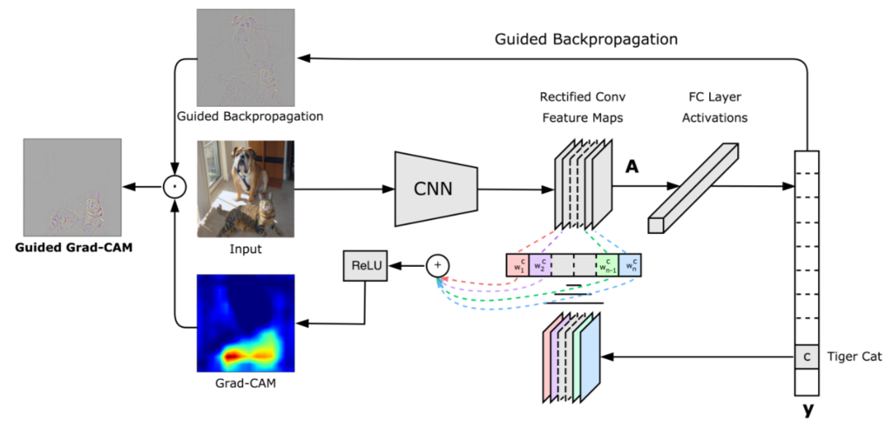

Slide 8
実践しよう！

